Slide 1




WORKSHOP
KLIMAANPASSUNG und ENERGIE

Slide 2
Dieser Foliensatz wurde mit einer creative commons licence (CC BY-NC 4.0) versehen, das heißt Sie dürfen:
Teilen - das Material in jedwedem Format oder Medium vervielfältigen und weiterverbreiten
Bearbeiten - das Material remixen, verändern und darauf aufbauen

Slide 3

Das Projekt „WeKASi – Weiterbildung für Klimaanpassung in Siedlungsgemeinschaften“ (Förderkennzeichen 67DAS279A/B) wird gefördert vom Bundesministerium für Umwelt, Naturschutz, nukleare Sicherheit und Verbraucherschutz (BMUV) aufgrund eines Beschlusses des Deutschen Bundestages.

Slide 4




SDGs im Modul

Slide 5
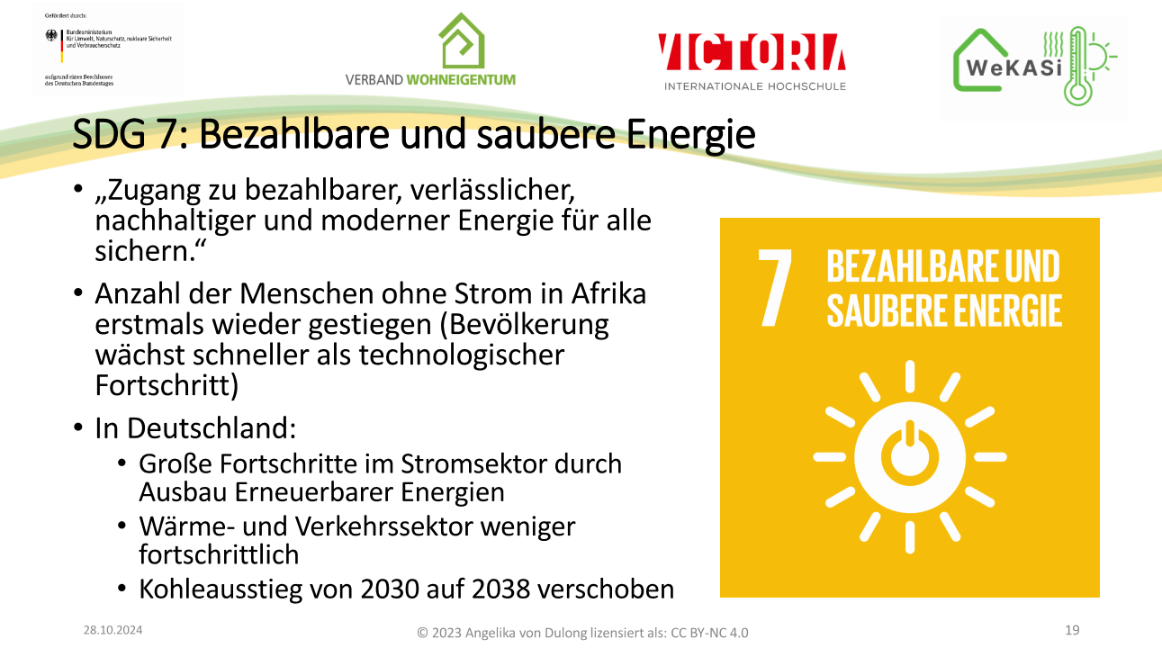
Einordnung

Slide 6
3 Faktoren für Energiesparen & Nachhaltigkeit
Suffizienz
Konsistenz
Erneuerbare Energien statt nicht regenerativer Energie einsetzen
Effizienz
Möglichst viel aus der eingesetzten Energie machen
Weniger Verbrauch
© : tectio, Sabine Zägel

Slide 7


Saubere Energie
Was ist saubere Energie?
Was ist bezahlbare Energie?
Was ist bezahlbare UND saubere Energie?

Slide 8
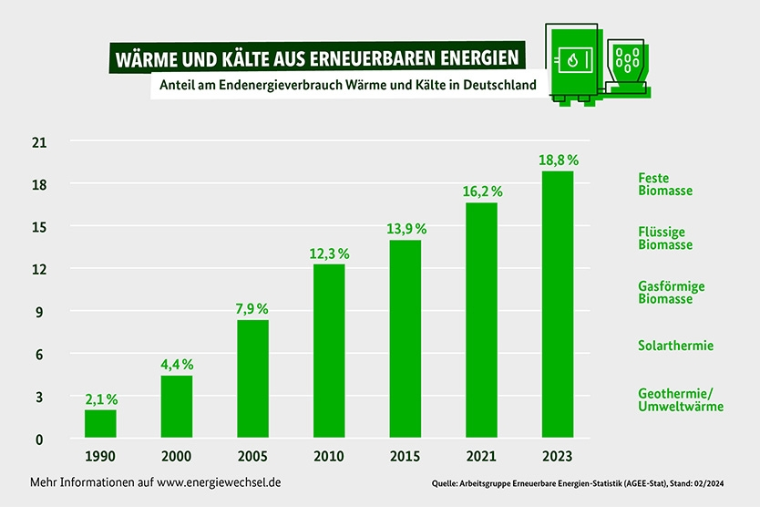
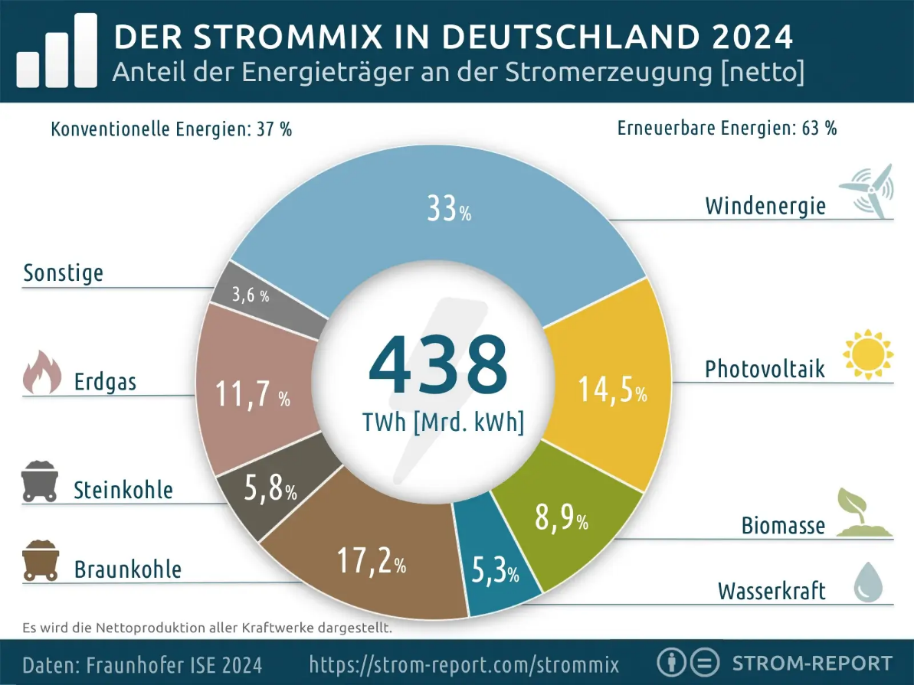
Trend: erneuerbar
Quelle: Arbeitsgruppe Erneuerbare Energien-Statistik (AGEE-Stat), Stand: 02/2024

Slide 9
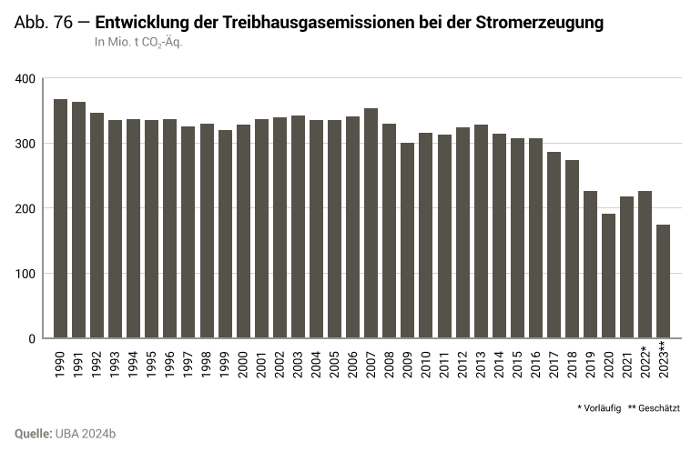
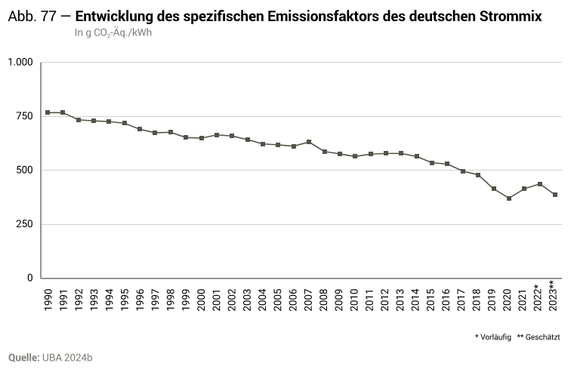
Strom

Slide 10
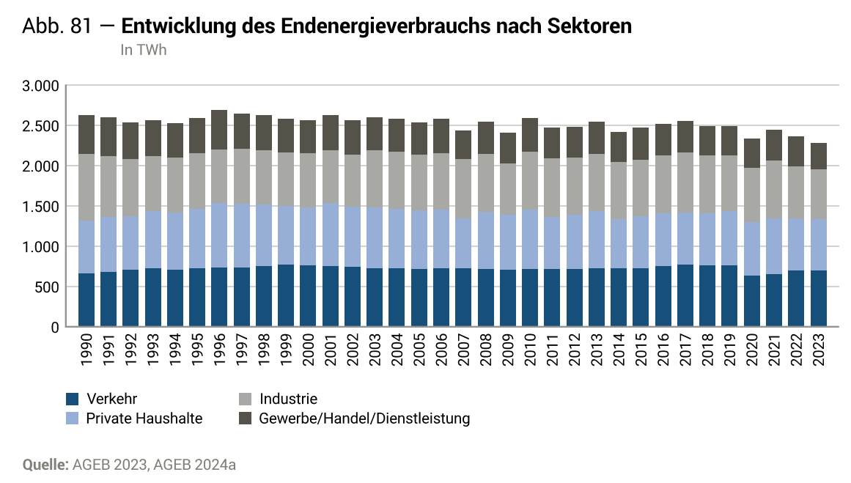
Endenergie

Slide 11
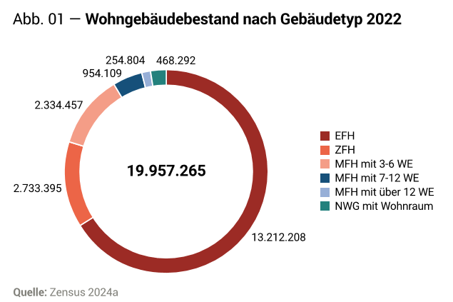
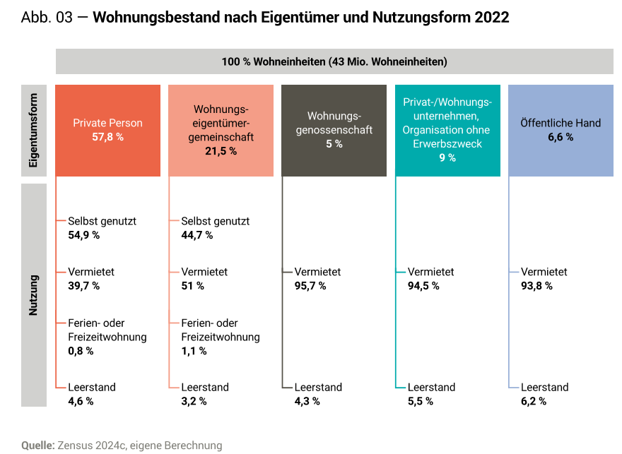
Gebäudebestand

Slide 12
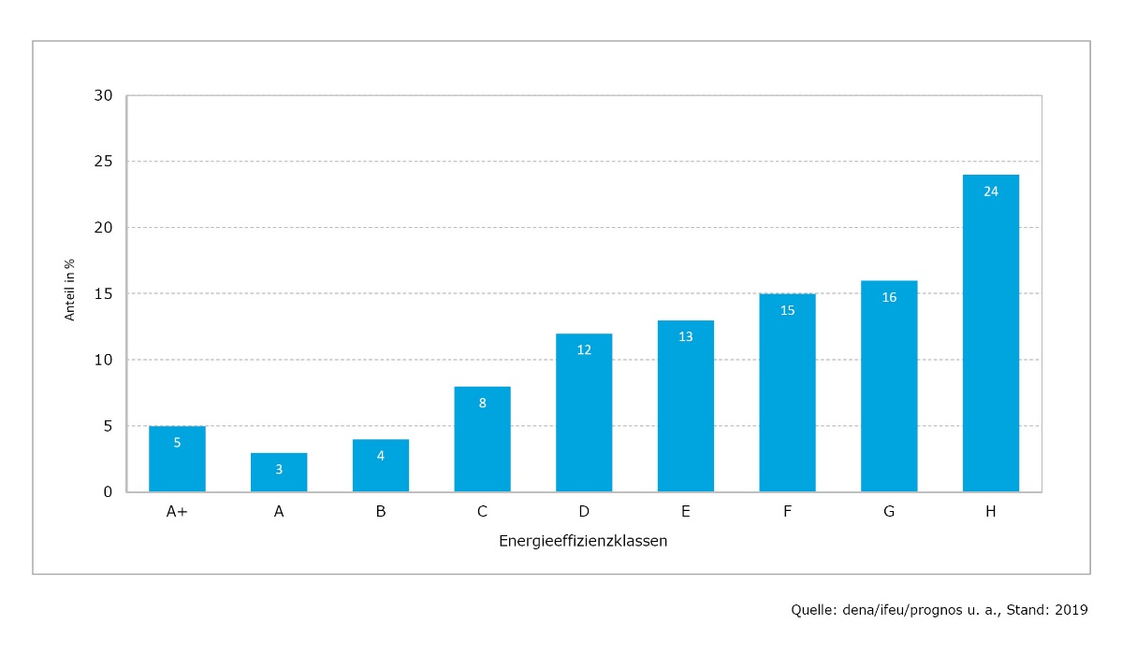
Gebäudebestand
Ein- und Zweifamilienhäuser
19,4 Mio.
Wohngebäude
  ~16,1 Mio. Ein- und Zweifamilienhäuser
  ~3,3 Mio. Mehrfamilienhäuser

Slide 13
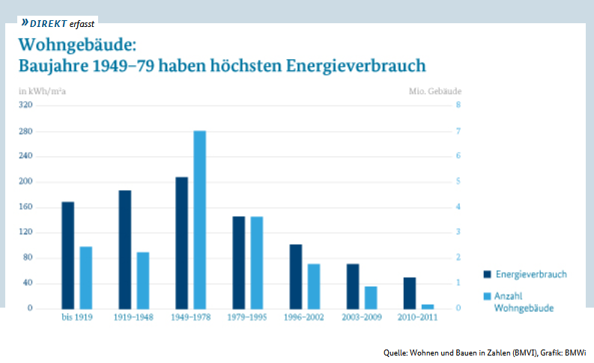
Gebäudebestand
1977
→ 1. Wärmeschutzverordnung tritt in Kraft

Slide 14
Wofür nutzen wir Energie im Haus
→ Geschätztes Ranking der TOP 3 (in %)

Slide 15
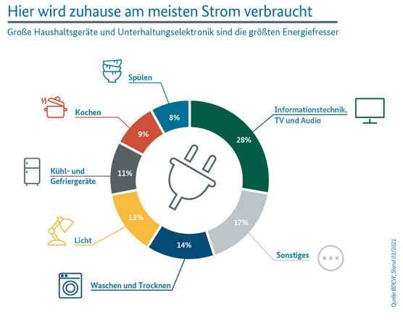
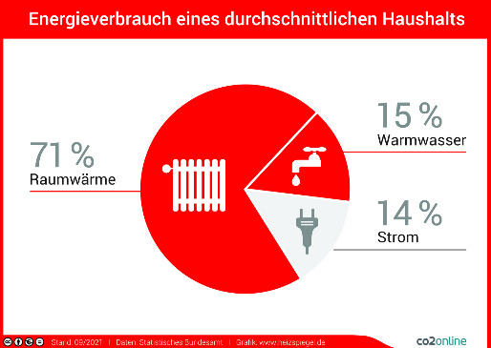
Verbrauchsverteilung

Slide 16

Wie war in den letzten Jahren die Entwicklung der Wärmeverbrauch in den Wohngebäuden?

Slide 17
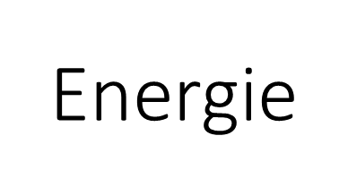
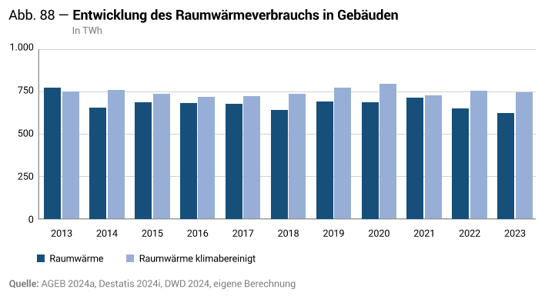
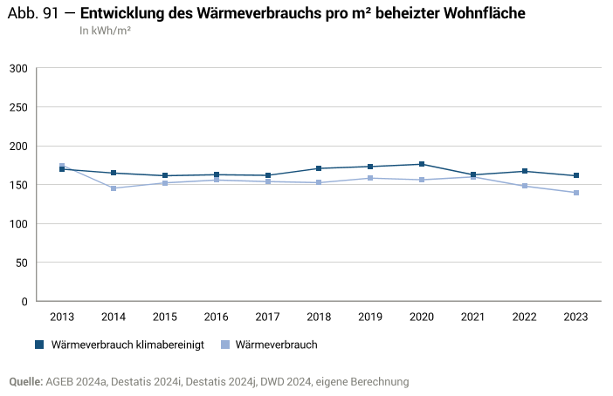

Slide 18

Was stört denn die Behaglichkeit im Wohnzimmer?

Slide 19
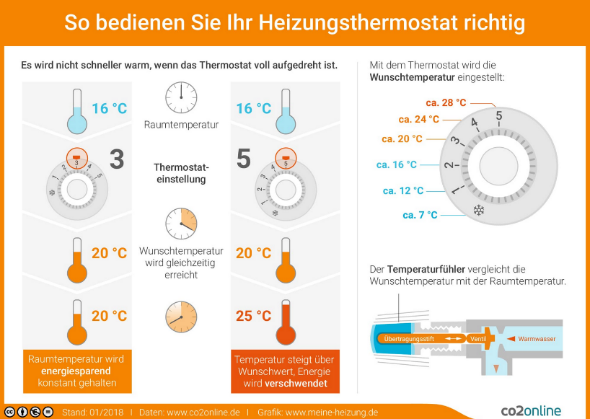
Wärmeübergabe

Slide 20
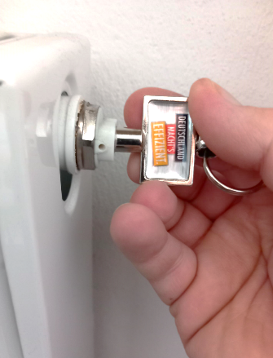
Wärmeübergabe
Wann ist Entlüften sinnvoll?
Heizflächen bleiben (teilweise) kalt
Raum wird nicht warm
Heizkörper verursacht Geräusche
Vorteile
kostenfrei
Einfach und schnell durchzuführen
© : tectio, Sabine Zägel

Slide 21
Wärmeübergabe
Heizflächen freihalten
Keine Verkleidung
Heizkörper nicht als Ablage nutzen
keine Büromöbel oder andere Gegenstände vor die Heizflächen stellen
Vorhänge / Jalousien / größere Möbelstücke vor den Heizflächen entfernen
→ verhindern die Übergabe in den Raum

Slide 22
Lüften
Wichtig für Lufthygiene → vor allem CO2
Fensterbänke freihalten
Lüften bei hoher Raumluftfeuchte (Hygrometer!), dann Thermostat aus!
Stoßlüften / Querlüften (kurzzeitiges komplettes Öffnen der Fenster)
An kalten Tag: auf das notwendige Maß beschränken → sonst kühlt es aus; Energieverschwendung

Slide 23
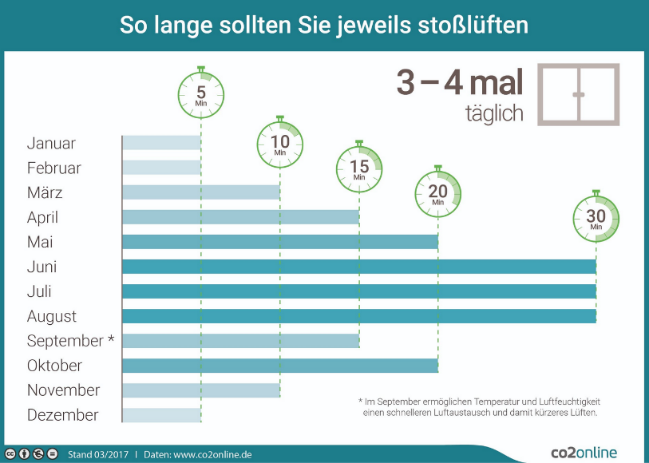
Lüften

Slide 24

In der Küche
Einstellungen an Kühlschränken überprüfen
Gefrierfach enteisen
Sparprogramme bei Spülmaschinen nutzen
Maschinen vollständig füllen
Wäschetrocknen möglist im Freien
Gerätegröße angepasst ? – Zweitgeräte?
an Kaffeeautomaten die Wärmeplatte ausschalten!!
Immer lüften, wenn Wasserdampf beim Kochen entsteht

Slide 25
EU - Effizienzlabel
Neue Label seit dem 1. März 2021 für einige Gruppen (aber nicht für alle!)
Kühl- und Gefriergeräte, Spülmaschinen, Waschmaschinen, Waschtrockner, elektronische Displays wie Monitore und Fernseher
Effizienzklassen A bis G + QR Code
Beide Label sind nicht direkt vergleichbar

Slide 26
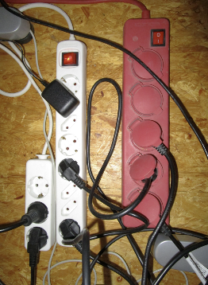
Stromverbrauch senken
Kurzcheck oder länger arbeiten: Immer das Gerät nutzen, welche am wenigsten Energie verbraucht. Aufsteigend:
Smartphone
Tablet
Notebook/Laptop
Desktop -PC
Schaltbare Steckerleisten und Zeitschaltuhren → Verminderung der Stand-by-Verluste
© : tectio, Sabine Zägel

Slide 27
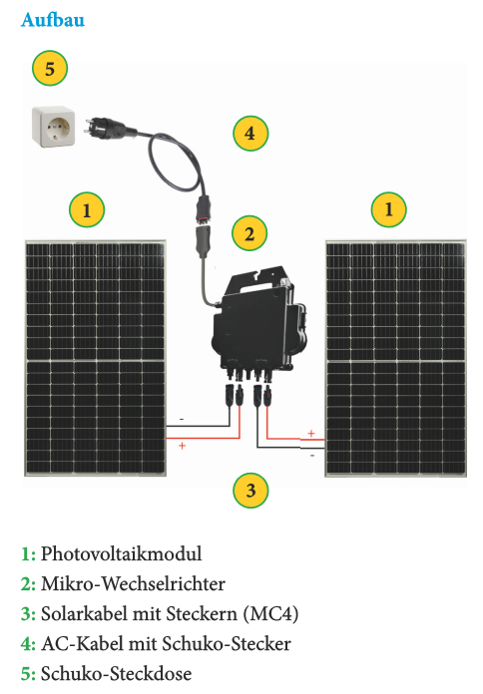
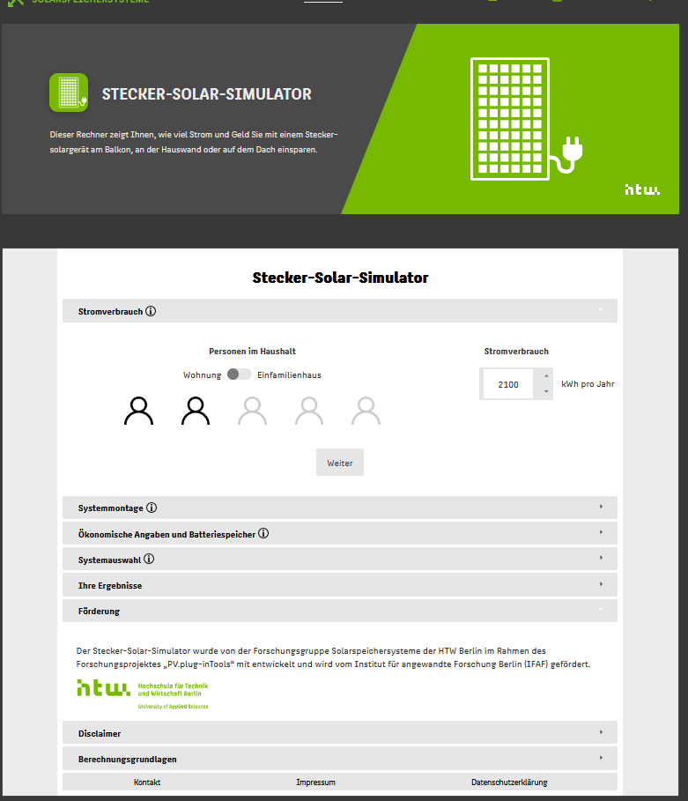
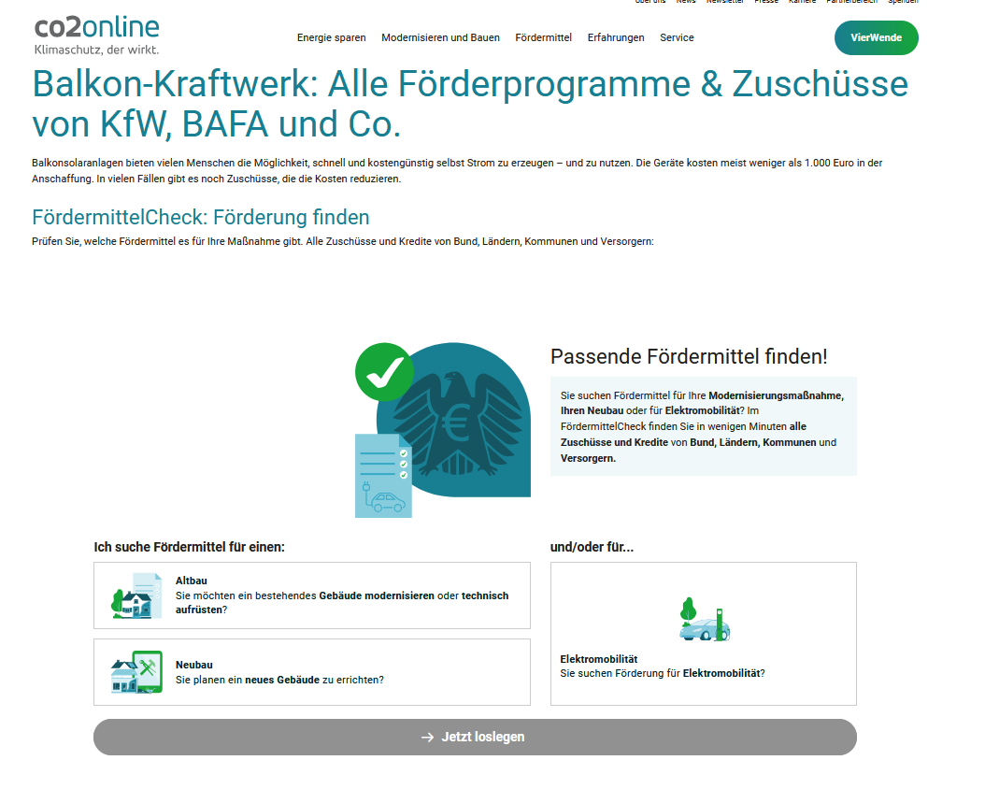
Steckersolar
https://solar.htw-berlin.de/rechner/stecker-solar-simulator/
https://www.co2online.de/foerdermittel/liste/balkonkraftwerk/

Slide 28

„Balkonkraftwerke“
2024 – 2025 → von 350.000 auf 780.000
Seit 2024 → privilegierte Maßnahme, auch zusätzlich bei Dach-PV
Evtl. Zuschüsse
Hardware Leistung bis 800W Einspeisung
Module selbst bis 2 kW (Ausgleich Verschattung, Neigung etc.)
Gewicht & Befestigung beachten – Windlast!
Anmeldung MaStR innerhalb 4 Wochen – seit 2024 vereinfachte Anmeldung → von dort wird seit 2024 Netzbetreiber informiert (muss der Inbetriebnehmer nicht mehr machen)
https://www.co2 online.de/foerdermittel/liste/balkonkraftwerk/

Slide 29
Haben Sie Erfahrungen mit Steckersolar / „Balkonkraftwerken“ in den Siedlungen?

Slide 30
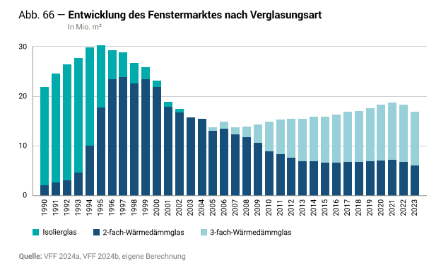
Fenster

Slide 31
Rolladenkästen
Viele Kästen sind weder gedämmt noch abgedichtet.
→ Folge: Zugluft, kalte Flächen, Wärmeverlust
Nachträgliche Wärmedämmung
aller zugänglichen Seiten
Nachträgliche Abdichtung der Fugen

Slide 32

Warmwasser
Wassersparende Duschköpfe und „Perlatoren“ einsetzen → spart etwa 10% Warmwasser
→ Rechner hier: https://www.co2online.de/energie-sparen/wasser-sparen/wasserspartipps/sparduschkopf/
Warmwassertemperatur absenken
Bereitschaftszeiten für WW reduzieren
(aber Hygieneanforderungen beachten)
Zirkulation, falls vorhanden, zeitlich begrenzen oder abschalten
Dezentrale Bereitung?

Slide 33
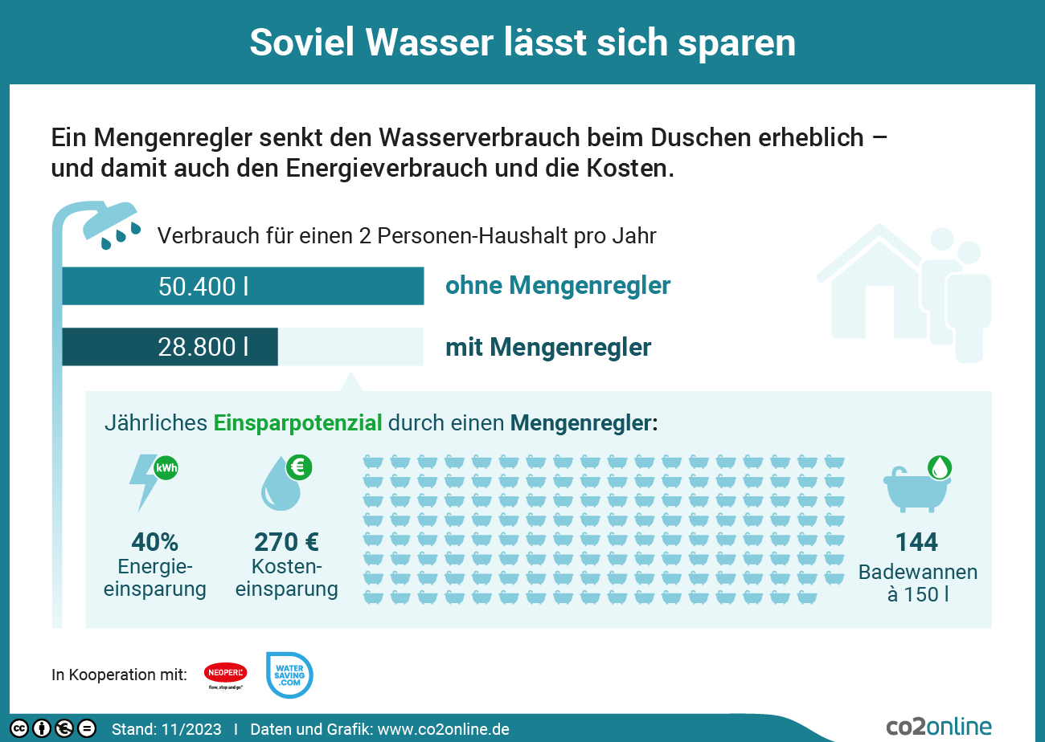
Warmwasser
Selber messen:
Wieviel Sekunden für 1 Liter?
60 (Sekunden) / gemessene Zeit in Sekunden
= Durchfluss in Litern Wasser pro Minute
https://www.co2online.de/energie-sparen/wasser-sparen/wasserspartipps/mengenregler/?utm_source=regular&utm_medium=email&utm_campaign=co2online+news&utm_content=co2&utm_term=437403066792+2023-11+Newsletter+co2online+09.11.2023

Slide 34
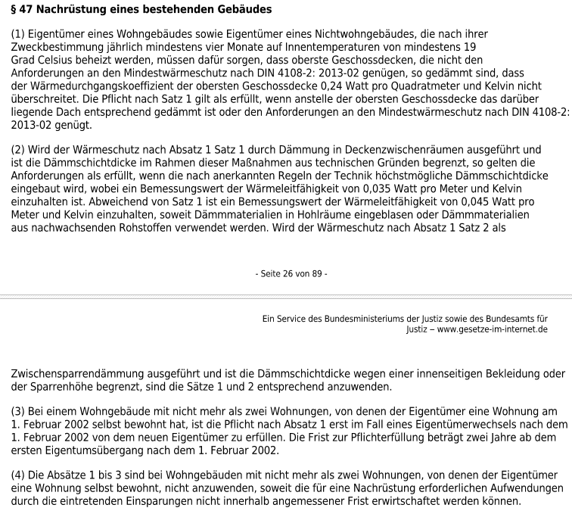
Oberer Abschluss des Gebäudes dämmen
https://www.gesetze-im-internet.de/geg/
Entweder oberste Geschossdecke oder
Dachflächen dämmen
Auf möglichst lückenlose Dämmung achten
Ökologische Dämmung bevorzugen
Nistkästen
Bauphysik beachten!

Slide 35
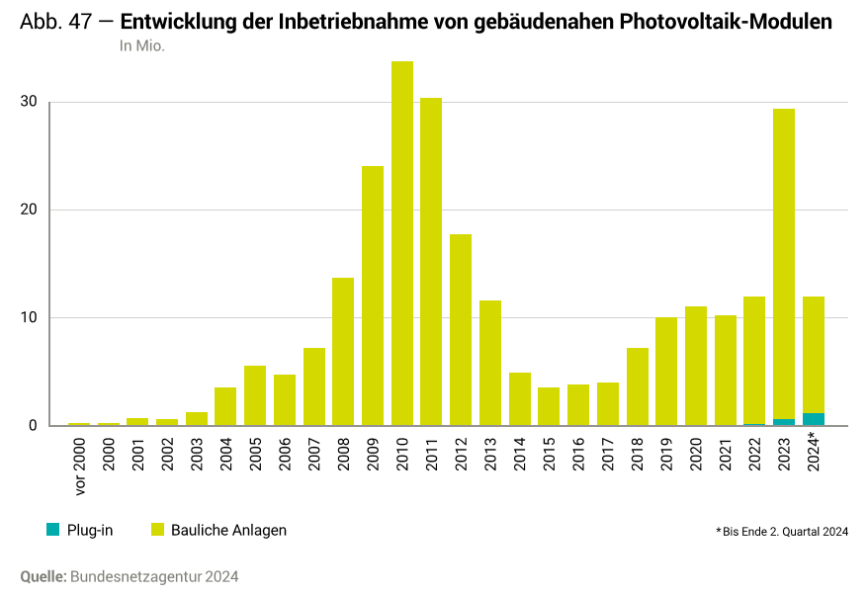
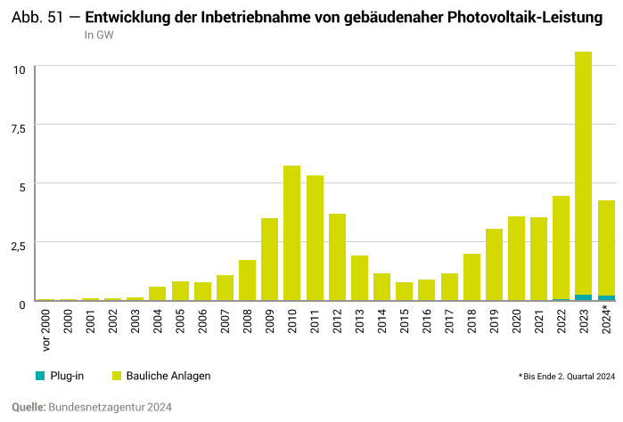
Solarenergie nutzen

Slide 36
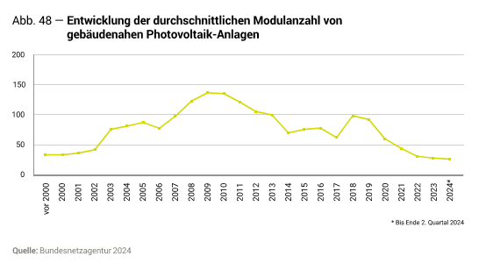
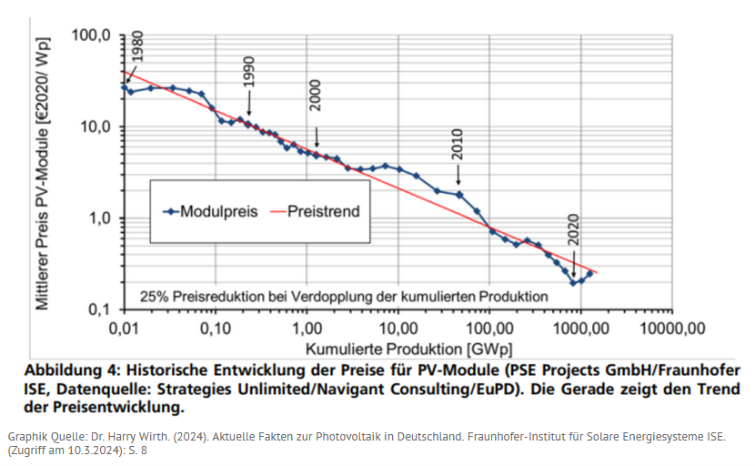
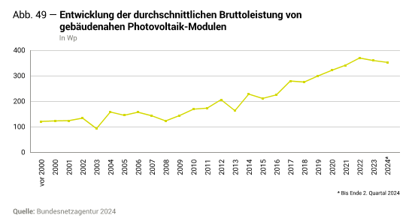
PV Entwicklung
Weniger Fläche – höherer Ertrag – geringerer Preis

Slide 37
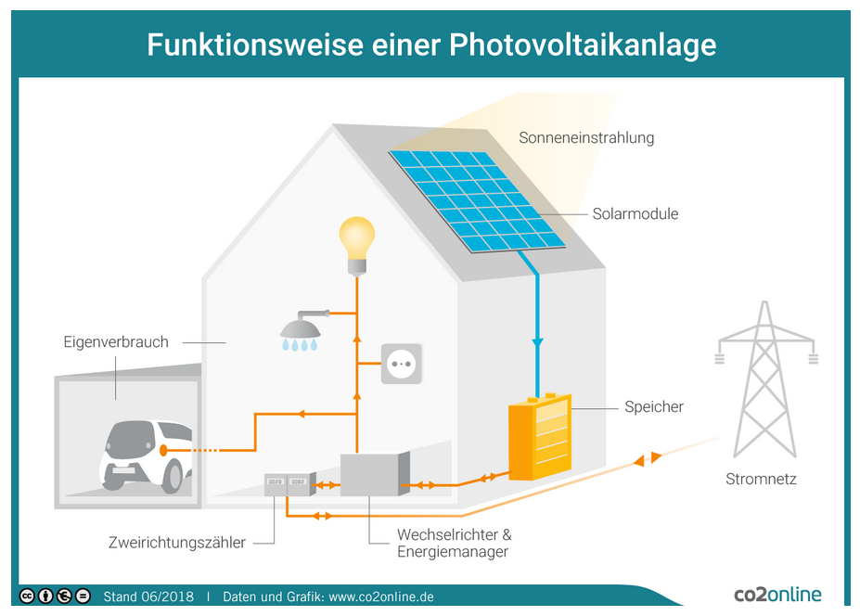
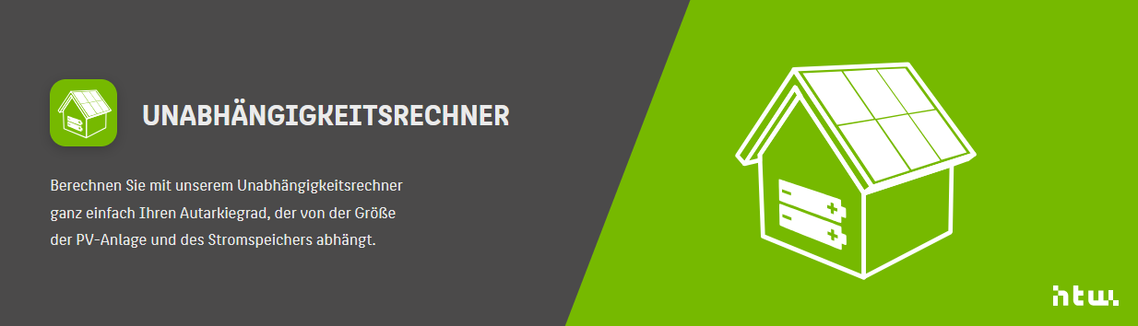
PV Wirtschaftlichkeit
Rechner der HTW
https://solar.htw-berlin.de/rechner/unabhaengigkeitsrechner/

Slide 38

Stromspeicher
Stromspeicherpreise fallen seit Jahren
Sinnhaftigkeit erst checken
Rechner der HTW Berlin
https://solar.htw-berlin.de/studien/stromspeicher-inspektion-2024/
Notes:
Die Kapazität eines Stromspeichers wird in Kilowattstunden (kWh) gemessen, die Leistung in Kilowatt (kW)

Slide 39
Und sonst so?
CO₂-Emissionen in Tonnen für …
Wohnen & Strom
Mobilität
Ernährung
Sonstiger Konsum
Öffentliche Emissionen
Deutscher Durchschnitt
pro Kopf und Jahr:
10,78 t
Quelle: UBA

Slide 40

Rückblick

Slide 41
Sommer in der Stadt…
Impulse aus den letzten Vorträgen?

Slide 42
Gefahr durch Hitze
Im europäischen Kontext ist die hitzebedingte Mortalität gemessen an der jeweiligen Bevölkerungsgröße in mediterranen oder südosteuropäischen Ländern wie Italien, Spanien, (Süd)Frankreich, Griechenland, Portugal, bestimmten Regionen Kroatiens, Bulgariens und Rumäniens am höchsten, siehe hierzu u.a. eine Übersichtsstudie für den Sommer 2022 (siehe hier). Betrachtet man die absoluten Zahlen, gehört Deutschland nach Italien und Spanien zu den drei Ländern mit den höchsten Anzahlen von hitzebedingten Todesfällen in der Europäischen Union. Hitzebedingte Mortalität ist daher auch in Deutschland ein relevantes Public-Health-Thema.
Stand: 20.09.2023, RKI, https://www.rki.de/SharedDocs/FAQ/Klimawandel-und-Gesundheit/FAQ-Klimawandel.html?nn=13282292

Slide 43
Schutz vor Hitze
Was tun bei Hitze (rund ums Haus)
Was tun zum präventiven Hitzeschutz?

Slide 44

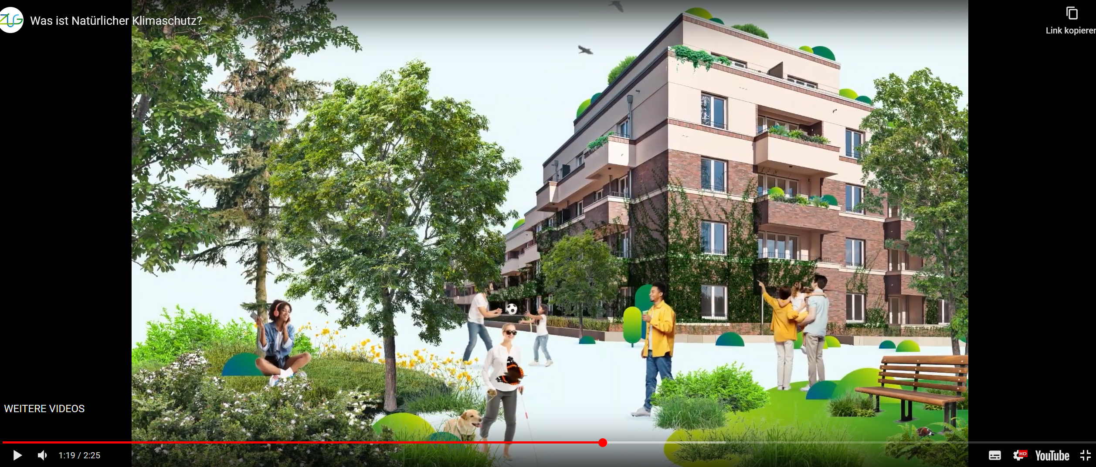
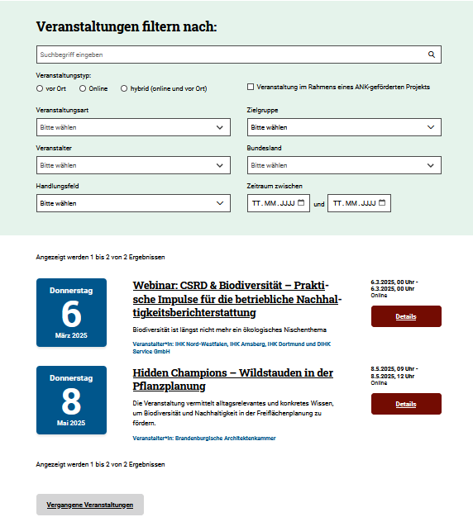
Grünes hilft für Vieles
https://www.kompetenzzentrum-nk.de/
https://www.kompetenzzentrum-nk.de/veranstaltungen/
Quelle: Screenshot Erklärfilm: https://youtu.be/LjqQbu2MRqs

Slide 45
Bauen & Hitzeschutz
Grundrisse und Raumaufteilung
Einfache Grundrisse
Schlafräume im Osten und Norden
Wärmedämmung
Wärmedämmung bewusst aussuchen, Hitzeschutzeigenschaften und Speichereigenschaften beachten
Verglasung
Fenster, Türen oder Wintergärten → direkte Sonneinstrahlung?
Glasauswahl

Slide 46
Materialauswahl
Welche Dämmstoffe für Dach, Wand etc. kann man einsetzen?

Slide 47

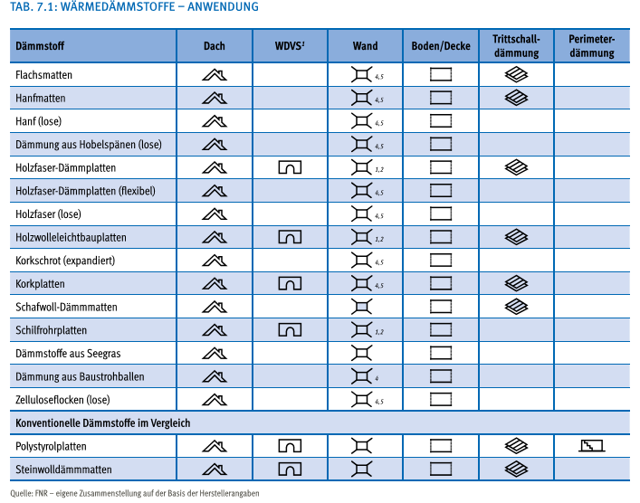
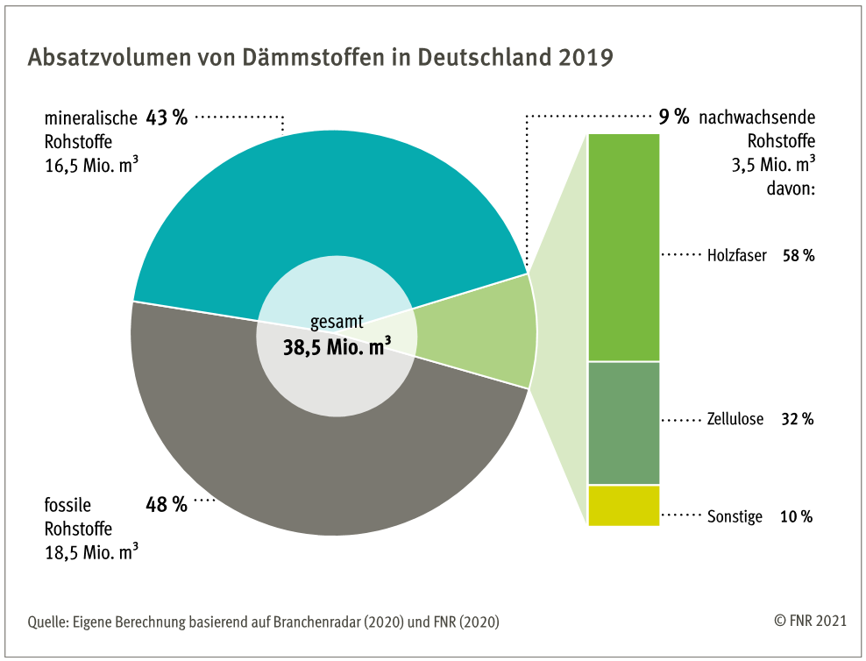
Materialauswahl
https://mediathek.fnr.de/marktubersicht-dammstoffe-aus-nachwachsenden-rohstoffen.html

Slide 48
Technische Kühlung
„Nach konservativen Schätzungen wird in 6 Prozent der Haushalte in Deutschland heute zumindest ein Teil der Wohnfläche gekühlt, bis 2030 wird ein Anstieg auf knapp 8 % erwartet“
https://www.umweltbundesamt.de/themen/klima-energie/fluorierte-treibhausgase-fckw/natuerliche-kaeltemittel-in-stationaeren-anlagen/anwendungen/gebaeudeklimatisierung#umweltbelastungen

Slide 49
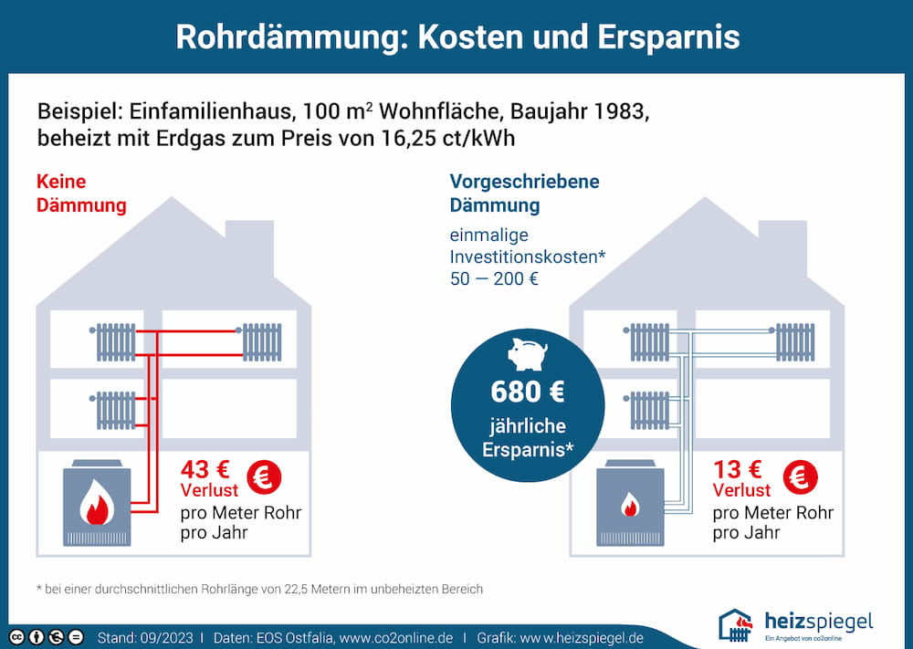
Heizleitungen dämmen
Wärmeverluste durch Heizungsrohre in unbeheizten Räumen minimieren
lückenlose Dämmung

Slide 50
Kellerdecke dämmen
Wärmeverluste verkleinern
lückenlose Dämmung ohne Fugen
Rohre dicht an der Decke evtl. mit in Dämmung
Achtung bei geringer Raumhöhe

Slide 51
Welche Fragen haben Sie, wenn Sie an Ihre Heizung denken?

Slide 52
Heizungsanlage optimieren
Hydraulischer Abgleich
Wasser sucht sich den Weg des geringsten Widerstands; wenn nicht abgeglichen:
Oben: zu geringer Durchfluss: Es wird nicht warm
Unten: zu viel Durchfluss: zu warm, oft Geräusche in Heizkörpern
Ausgleichsmaßnahmen bedeuten ineffizienten Betrieb
(Überschuss-) Wärme hinauslüften
Dauerentlüften
Anlagendruck erhöhen
Zusatzheizungen
→ daher einregeln lassen!

Slide 53
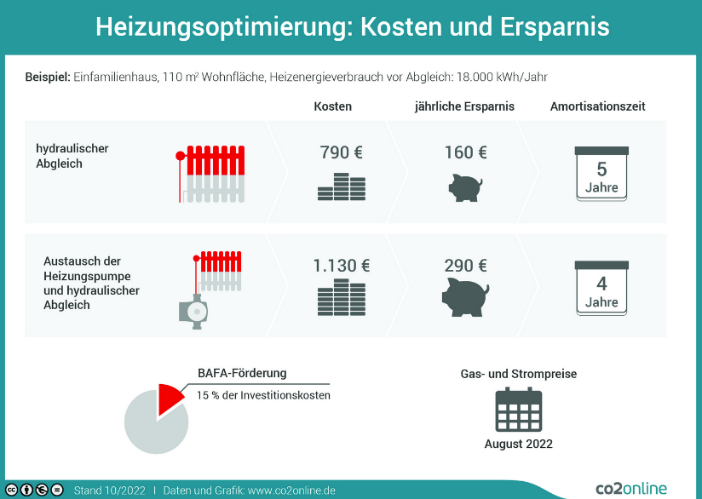
Heizungsanlage
optimieren

Slide 54
Kommunale Wärmeplanung & GEG
Wärmeplanungsgesetz (WPG) und Gebäudeenergiegesetz (GEG) sind miteinander verzahnt.
So gilt für Bestandsgebäude und Neubauten in Baulücken die nach dem Gebäudeenergiegesetz vorgegebene Pflicht zur Nutzung Erneuerbarer Energien beim Einbau einer neuen Heizung erst mit Ablauf der für die Erstellung eines Wärmeplans im WPG vorgesehenen Fristen,
in Kommunen mit über 100.000 Einwohnern ab dem 01.07.2026,
in Kommunen mit 100.000 Einwohnern oder weniger ab dem 01.07.2028
Hat eine Kommune schon vor Ablauf dieser Fristen einen Wärmeplan vorgelegt und auf dieser Grundlage ein Wärmenetz- oder Wasserstoffnetzausbaugebiet rechtsverbindlich ausgewiesen, gilt die Vorgabe des GEG zur Nutzung von 65% Erneuerbaren Energien beim Heizen in dem jeweiligen Gebiet früher.
Die rechtsverbindliche Ausweisung erfolgt nicht im (rechtlich unverbindlichen) Wärmeplan, sondern durch eine separate Entscheidung der Kommune, z.B. im Wege einer kommunalen Satzung. Die Anforderungen des GEG sind in diesem Fall einen Monat nach Bekanntgabe der Ausweisungsentscheidung anzuwenden. Die Regelungen des GEG zur Verschränkung mit der Wärmeplanung sollen es Bürgerinnen und Bürgern ermöglichen, sich bei der Entscheidung für eine klimafreundliche Heizung an der Wärmeplanung zu orientieren.
https://www.energiewechsel.de/KAENEF/Navigation/DE/Service/FAQ/Waermeplanung/faq-waermeplanung.html

Slide 55
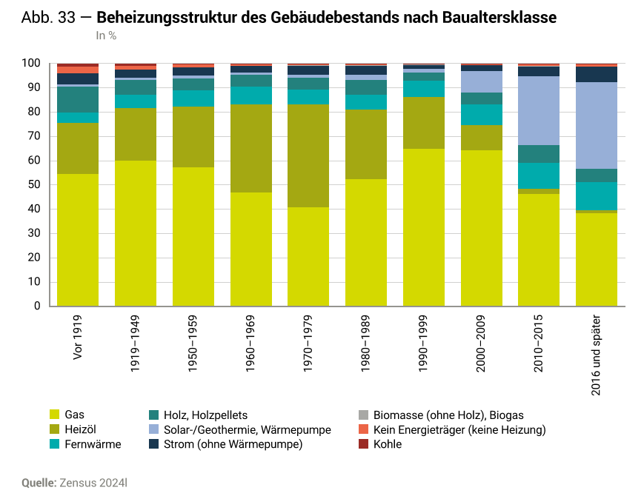
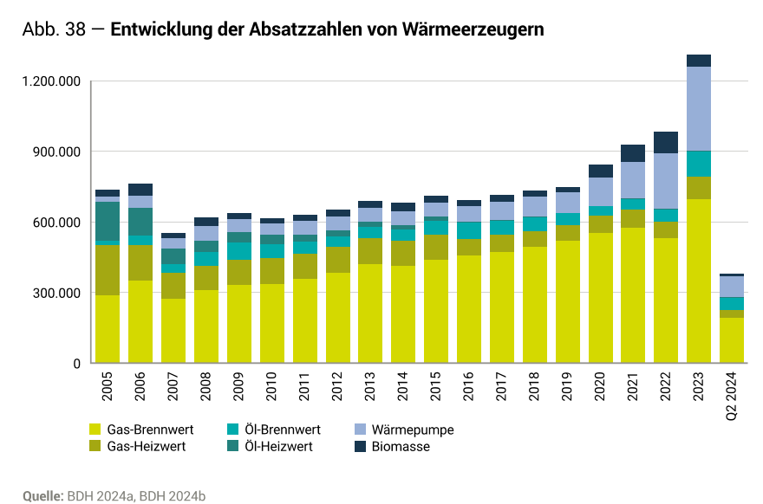
Gebäudebeheizung

Slide 56
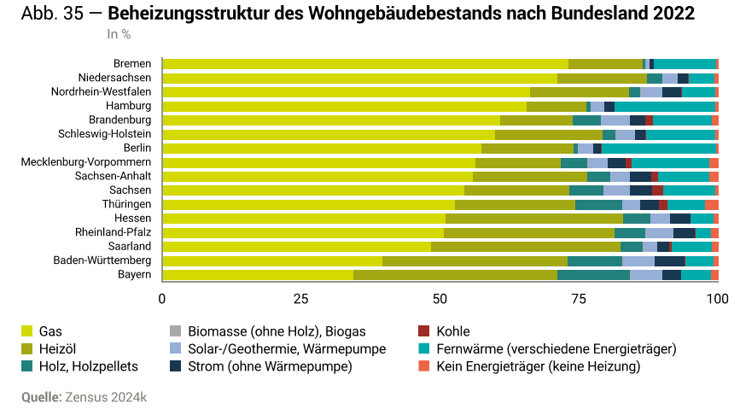
Gebäudebeheizung

Slide 57
Welche Heizanlagen kennen Sie?

Slide 58
Gasnetze
Mannheim:
„Die Umstellung der Gasversorgung von Letztverbrauchern im Niederdruckbereich auf Wasserstoff ist aus Kapazitäts- und Kostengründen leider nicht realisierbar. Denn Wasserstoff ist für diesen Zweck nicht ausreichend effizient und sehr teuer. Außerdem wird Wasserstoff in absehbarer Zeit nicht in ausreichenden Mengen zur Verfügung stehen und deshalb – ebenso wie Biomethan – primär eine Lösung für die Industrie sein. “
https://www.mvv.de/informationen-zum-rueckzug-aus-dem-gasnetz?acc-open[4]=c57821-6

Slide 59
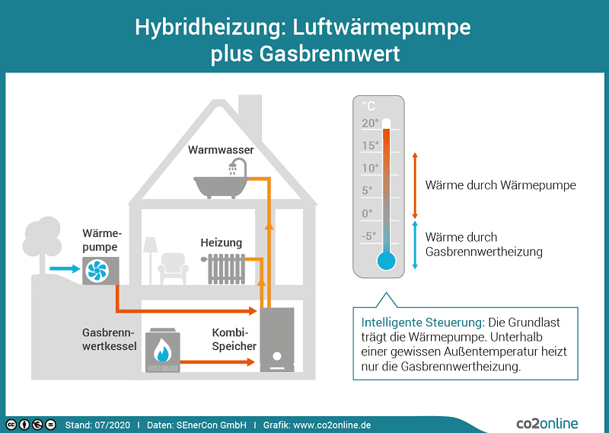
Hybridheizung
Viele mögliche Kombinationen!

Slide 60
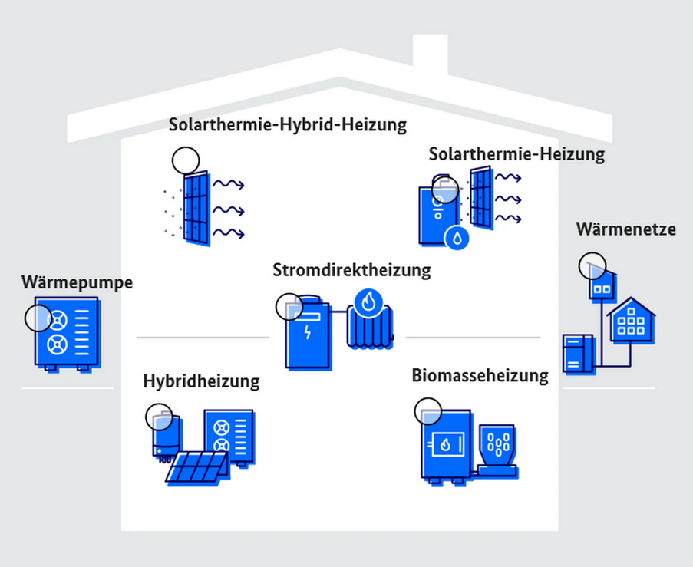
Heizen in der Zukunft
  Nur (oder großer Anteil ) Einsatz Erneuerbare Energie
  Hybridheizungen
  Wärmepumpen
  Solarthermie-Hybridheizungen
  Biomasseheizung (Holz, Hackschnitzel, Pellets)
  Wärmenetzanschluss
Screenshot aus: https://www.energiewechsel.de/KAENEF/Redaktion/DE/Dossier/geg-gesetz-fuer-erneuerbares-heizen#heizungswegweiser

Slide 61
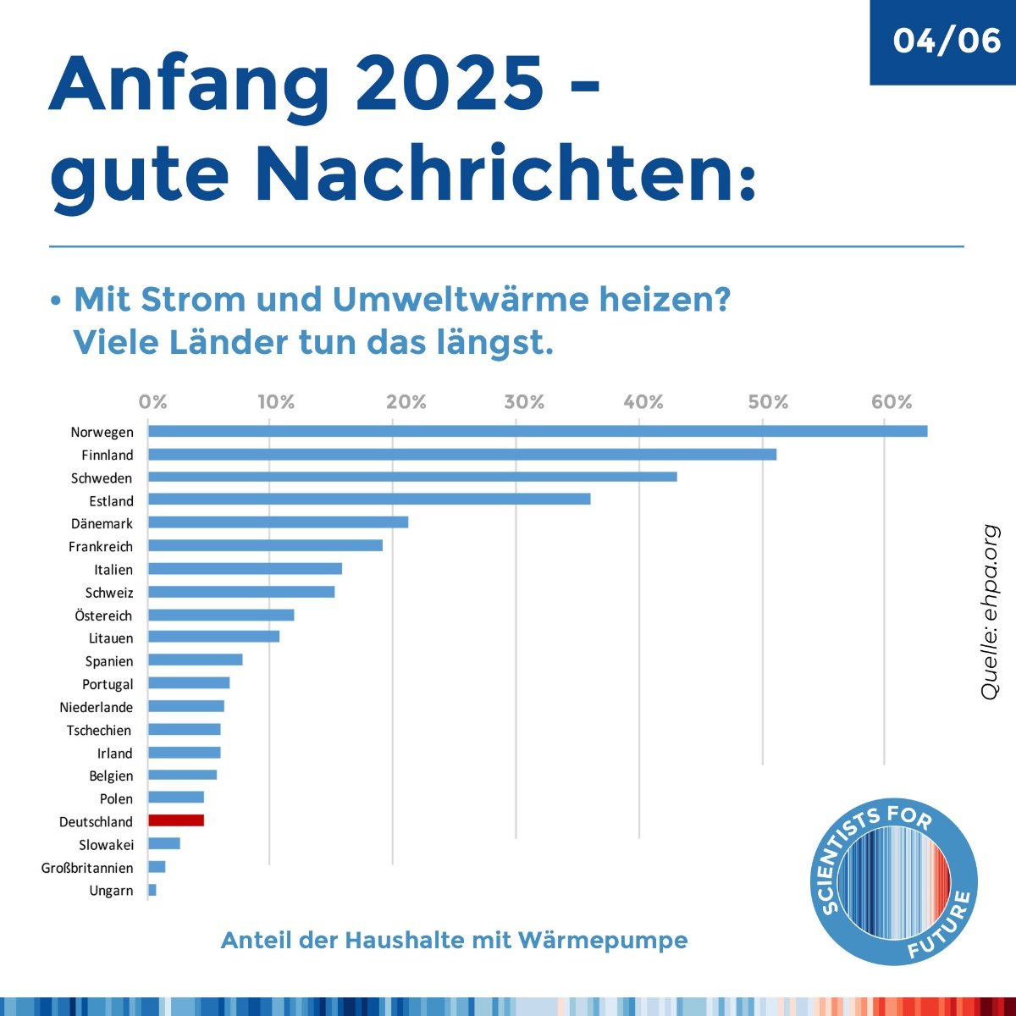
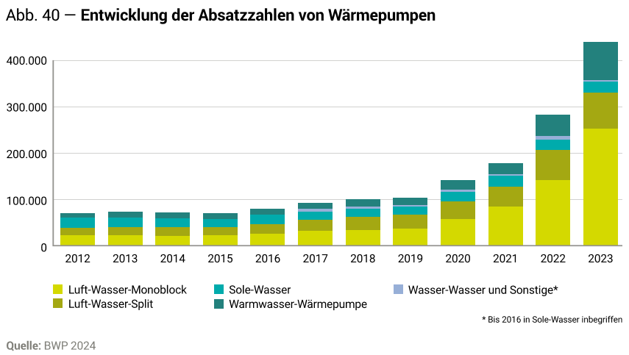
Entwicklung Wärmepumpen

Slide 62
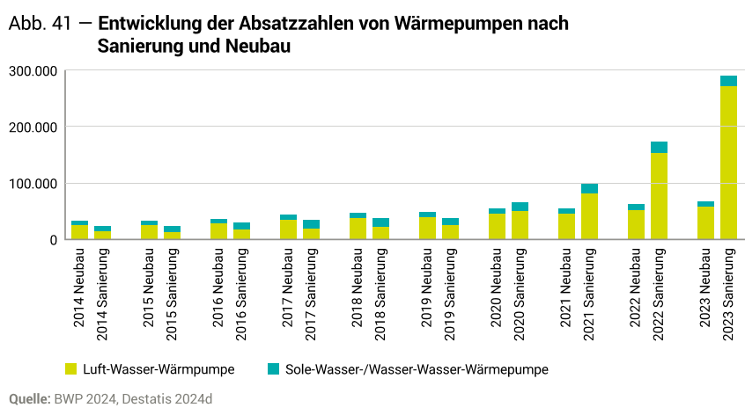
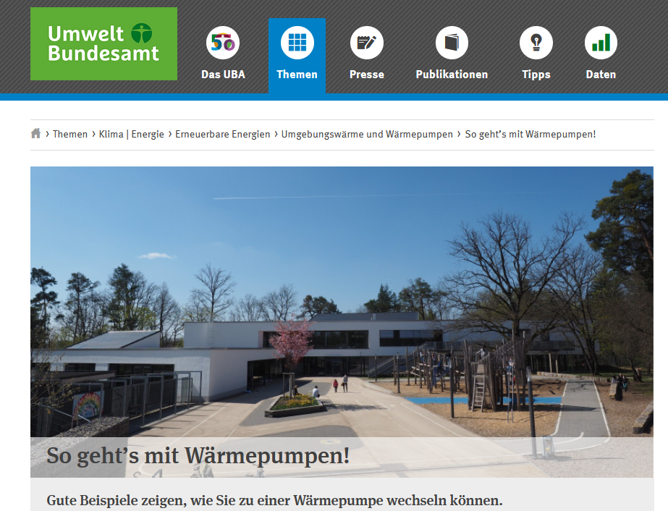
Entwicklung Wärmepumpen
https://www.umweltbundesamt.de/themen/klima-energie/erneuerbare-energien/umgebungswaerme-waermepumpen/so-gehts-mit-waermepumpen

Slide 63
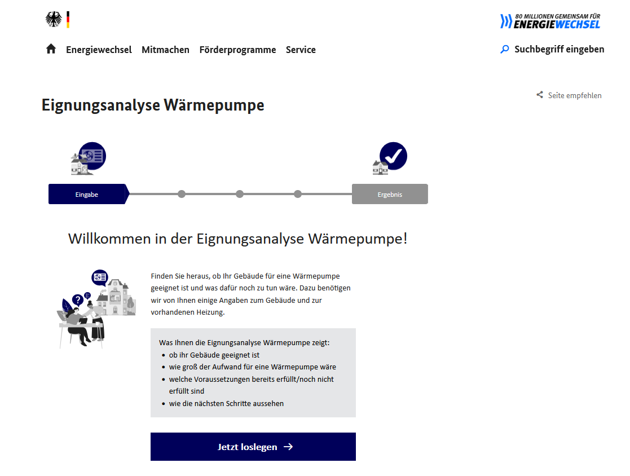
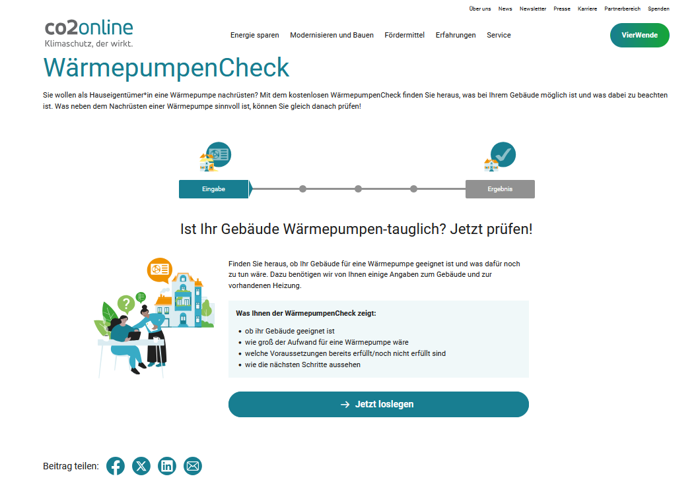
Checks Wärmepumpen
https://www.energiewechsel.de/KAENEF/Redaktion/DE/Standardartikel/eignungsanalyse-waermepumpe.html
https://www.co2online.de/service/energiesparchecks/waermepumpencheck/

Slide 64
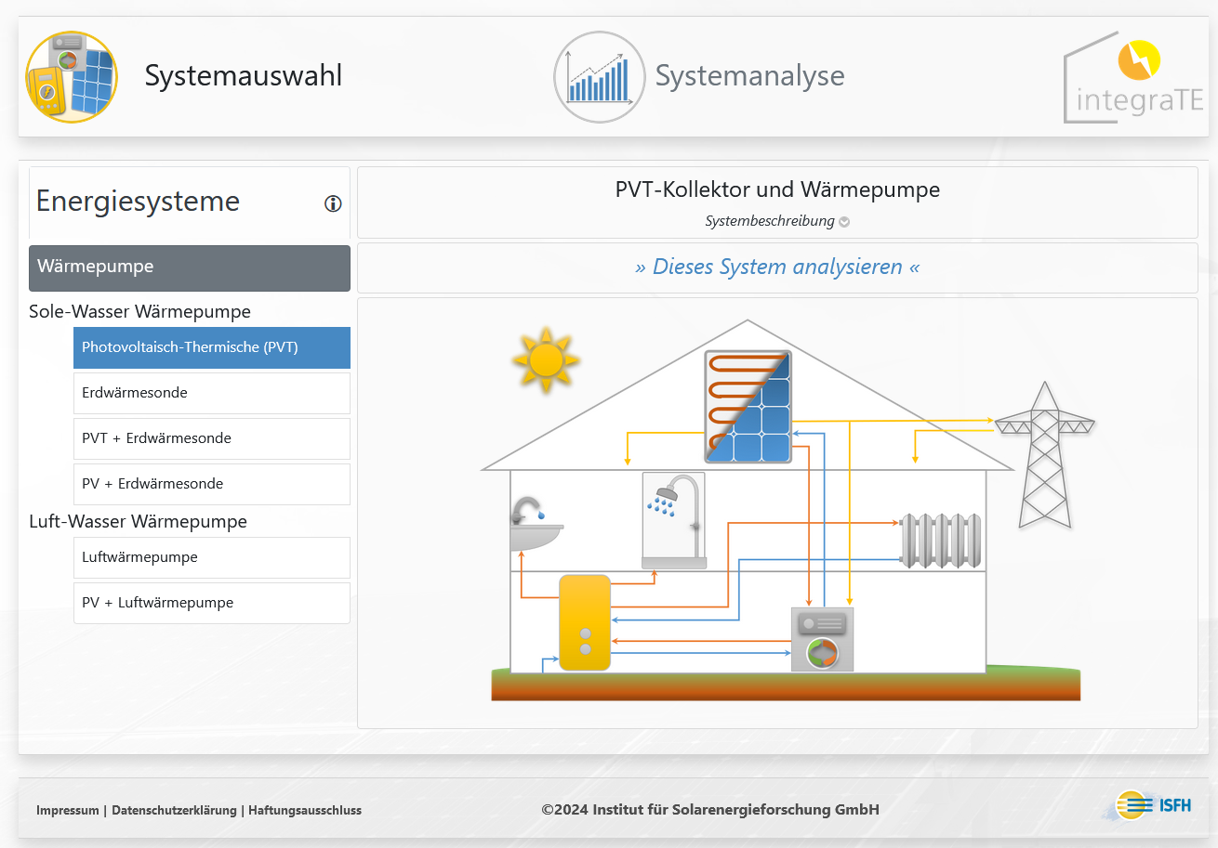

Checks Wärmepumpen
https://heatpumpsystems.isfh.de/
https://isfh.de/integrate/

Slide 65
WORKSHOP
KLIMAANPASSUNG und ENERGIE

Slide 66
Das Projekt „WeKASi – Weiterbildung für Klimaanpassung in Siedlungsgemeinschaften“ (Förderkennzeichen 67DAS279A/B) wird gefördert vom Bundesministerium für Umwelt, Naturschutz, nukleare Sicherheit und Verbraucherschutz (BMUV) aufgrund eines Beschlusses des Deutschen Bundestages.

Slide 67
REVIEW
Wenn Du eine Sache aus dem Vortrag gestern kostenfrei umsetzen dürftest (unabhängig von den Kosten und der Finanzierbarkeit), was wäre das?

Slide 68
Schutz vor Hitze
Beratung für die Siedlergemeinschaft – was gibt es da?

Slide 69
Energieberatung
Kein geschütztes Berufsbild!
unabhängig
Energieberater der Verbraucherzentrale
Architekten, Ingenieure & Techniker, die die Angebote der Verbraucherzentrale durchführen
Energieberater für Berechnungen, Energieausweise, Fördermittel und Sanierungsfahrpläne
Energieeffizienzexperten, die in der Liste der dena geführt werden.
→ https://www.energie-effizienz-experten.de/
Energieberater der Versorger, Baustoffvertriebs, der Hersteller, der Baumärkte, etc.
Ausbildung? Qualifikation? Unabhängigkeit? → klären

Slide 70

Energieberatung

Slide 71



Experte finden
Für viele Förderungen → Pflicht

Slide 72


„Sanierungsfahrplan“
Sanierungsfahrplan (gefördert)
→ 50 % des förderfähigen Beratungshonorars, maximal 650 Euro bei Ein- oder Zweifamilienhäusern
Zwei Wege zum Ziel
Einzelmaßnahme (n)
Effizienzhaus
https://www.energiewechsel.de/KAENEF/Redaktion/DE/Standardartikel/sanierungsfahrplan-energieeffizient-sanieren-dank-energieberatung.html

Slide 73
Einzelmassnahmen
= alle einzelnen Maßnahmen oder eine Kombination von mehreren einzelnen Maßnahmen, die am und im Gebäude durchgeführt werden
Gebäudehülle
Anlagentechnik
Anlagen zur Wärmeerzeugung
Heizungsoptimierung
Notes:
73

Slide 74
Effizienzhaus
= energetischer Standard für das Gesamtgebäude
Besteht aus zwei Kriterien :
Gesamt- (primär-) Energiebedarf des Gebäudes
Gebäudehülle
Der Vergleich ist dabei (bei der Berechnung) ein imaginäres Referenz­gebäude, das den Vorgaben des Gebäude­energie­gesetzes (GEG) entspricht
Notes:
74

Slide 75
Schutz vor Hitze
Wie tief sind Sie im Förderdschungel?

Slide 76

Einzelmassnahmen
https://www.bafa.de/SharedDocs/Downloads/DE/Energie/beg_em_foerderuebersicht.pdf?__blob=publicationFile&v=10

Slide 77

Einzelmassnahme Heizung

Slide 78


EinzelmaSSnahmen Ergänzungskredit
Stand 01.02.2025
Annuität
Notes:
358,359

Slide 79

Effizienzhaus
Stand 01.02.2025

Slide 80

Einzelmassnahmen

Slide 81
Mitdenken!
Klimawandelanpassung / Starkregenschutz
Barrierefreiheit
Einbruchschutz
Ladestation für Elektrofahrzeuge
Lüftung / Hygiene
Pollen / Gerüche
Schallschutz
Notes:
81

Slide 82

Kosten

Slide 83

Preisentwicklung

Slide 84

Transformation
© : tectio, Sabine Zägel
Sicherheit
Gewohnheit
Routine
Kontrolle
Unsicherheit
Veränderung
Ablehnung
Verweigerung
Ausreden
Neu:
- Erfahrungen
- Wissen
- Handlungsoptionen
→ Selbstvertrauen
Sinnhaftigkeit
Selbstsicherheit
Zufriedenheit
= neue Komfortzone !?

Slide 85

Zielgruppe/n
Notes:
Wie gut kenne ich meine Zielgruppe/n?
Spreche ich ihre Sprache?
Weiß ich, auf welche Emotionen sie anspringt? (Eisbär auf Scholle oder Hagelschaden auf Auto nach Sturm?)
Kenne ich das ästhetische Framing meiner Zielgruppe/n?
Wieviel Komplexität vertrage ich?
Wie groß ist meine Aufmerksamkeitsspanne?
Wie groß ist die meiner Zielgruppe/n?
Ressourcen?
Überleitung Angebot „Zukunft Zuhause“

Slide 86
Wie sage ich es meiner Siedlergemeinschaft?

Slide 87

Kommunikation in die Gemeinschaft
https://www.energiewechsel.de/KAENEF/Navigation/DE/Home/home.html

Slide 88
Dilemma
HauseigentümerIn:
KlimaschützerIn:
Mein Haus?
Alles in Ordnung, mal das eine oder andere reparieren…
Aber sonst: alles im grünen Bereich
Unsere Bestandsgebäude sind mit die größten Klimakiller!
Diese exorbitante Energieverschwendung muss sofort gestoppt werden!

Slide 89

Energie

Slide 90

Nachhaltigkeitsdilemmata
Prozesse der Transformation gehen häufig einher mit Konflikten, Dilemmata und Unsicherheiten,
denn Nachhaltigkeitsziele stehen oft in Konkurrenz zueinander.
https://www.dbu.de/themen/foerderinitiativen/nachhaltigkeitsdilemmata/

Slide 91
„To every komplex problem
is a solution
that is simple, clear and wrong“
Henry Louis Mencken, 1880 – 1956

Slide 92
WORKSHOP
KLIMAANPASSUNG und ENERGIE

Slide 93
Das Projekt „WeKASi – Weiterbildung für Klimaanpassung in Siedlungsgemeinschaften“ (Förderkennzeichen 67DAS279A/B) wird gefördert vom Bundesministerium für Umwelt, Naturschutz, nukleare Sicherheit und Verbraucherschutz (BMUV) aufgrund eines Beschlusses des Deutschen Bundestages.

Slide 94

Verbrauchswert des Hauses
Basiswerte für Gebäude in kWh/m²a
Energiecontrolling low-level als must-have

Slide 95

Effizienzklassen
https://www.bmwk.de/Redaktion/DE/Publikationen/Studien/vorbereitende-untersuchungen-zur-langfristigen-renovierungsstrategie.pdf?__blob=publicationFile&v=1

Slide 96

Energieausweise
https://www.verbraucherzentrale.de/wissen/energie/energetische-sanierung/energieausweis-was-sagt-dieser-steckbrief-fuer-wohngebaeude-aus-24074

Slide 97

Energieausweise
Gültigkeit: 10 Jahre
EnEV/GEG?

Slide 98

Energieausweise

Slide 99
Energieausweise
Gebäude oder Teile davon neu vermieten, verpachten oder verkaufen
→ Kaufinteressenten bzw. MieterInnen spätestens bei der Besichtigung vorlegen
Sofort nach Kauf- oder Mietvertrag → Energieausweis übergeben.
Verkaufs Wohngebäudes <= zwei WE → Beratungsgespräch mit Energieausweisausteller, sofern kostenlos
Keine EA, wenn:
Bestehende Mietverhältnisse
Selbstnutzer

Slide 100
Haben Sie einen Energieausweis?
Wie und wie oft erfassen Sie Ihre Daten?

Slide 101
Es gibt Daten ohne Information,
aber keine Information ohne Daten
Daniel Keys Moran

Slide 102

Heizlast
Quelle: https://quartierssanierung-wmk.de/artikel/heizlastberechnung/

Slide 103
Heizlastberechnung
Keine Schätzung !!
Wieviel Leistung in kW für Abdeckung des Wärmebedarfs
Interne Gewinne
Normaußentemperatur → Extremannahme
Warmwasser zentral / dezentral
Berechnung Raumweise – Hüllflächenverfahren

Slide 104


Ölpreisentwicklung
https://www.iwd.de/artikel/preis-macht-oel-389420/
https://www.tecson.de/de/heizoelpreise.html

Slide 105
Gaspreisentwicklung
Stark schwankend – je nach geopolitischer Lage
Netzentgelte steigen
ÖL-/Gaspreise/LNG → abhängig von politischer Lage
Biogaspreis - Entwicklung sehr unklar
Wasserstoff → Nicht kalkulierbare Liefermengen, nicht kalkulierbarer Brennstoffpreis

Slide 106


Gestehungskosten
Quelle: Fraunhofer ISE 2024, https://www.ise.fraunhofer.de/content/dam/ise/de/documents/publications/studies/DE2024_ISE_Studie_Stromgestehungskosten_Erneuerbare_Energien.pdf

Slide 107

Volatilität der erneuerbaren Erzeugung
→ Schnell reagierende Erzeugung als Ergänzung

Slide 108

CO2-Preis
fossile Energieträger
Tanken und Heizen (Erdgas, Heizöl, Benzin und Diesel)
basiert auf einem nationalen Emissionshandelssystem
Ab 2027 freier Handel
https://www.energiewechsel.de/KAENEF/Redaktion/DE/Dossier/co2-preis.html

Slide 109


CO2-Preis gehandelt
https://www.energiewechsel.de/KAENEF/Redaktion/DE/Downloads/geg-pflichtinformation-einbau-oel-gasheizung.pdf?__blob=publicationFile&v=14

Slide 110

CO2-Preis
https://www.energiewechsel.de/KAENEF/Redaktion/DE/Dossier/co2-preis.html

Slide 111

CO2-Preis
https://www.energiewechsel.de/KAENEF/Redaktion/DE/Downloads/geg-pflichtinformation-einbau-oel-gasheizung.pdf?__blob=publicationFile&v=14

Slide 112


Netzentlastung
Strom nutzen, wenn viel Strom aus erneuerbaren Energien
im Netz ist
→ hilft dem Gesamtsystem
Quelle:www.smard.de

Slide 113


Atomausstieg 2023

Slide 114
www.smard.de
https://www.energy-charts.info

Slide 115


Stromfluss grenzüberschreitend

Slide 116


Stromfluss grenzüberschreitend
https://germany.representation.ec.europa.eu/news/stromnetze-im-baltikum-von-russischenbelarussischen-netzen-getrennt-und-kontinentaleuropaisches-netz-2025-02-10_de
https://www.energy-charts.info/charts/import_export/chart.htm?l=de&c=DE&year=2024

Slide 117

Weitere Aspekte EE:
Unabhängigkeit
Regionale Wertschöpfung
Arbeitsplätze
Besser aufgestellt für (globale) Krisen → Katschutz
Steuerbar
Notes:
164.500 2016 2018 130

Slide 118
Beratungspflicht
Wenn in der Übergangsphase bis Mitte 2026/2028 in Bestandsgebäuden eine neue Gas- oder Ölheizung eingebaut werden soll, sind einige wichtige Punkte zu beachten: Ab dem 1. Januar 2024 ist vor dem Einbau einer Heizungsanlage, die mit flüssigen oder gasförmigen Brennstoffen betrieben wird, eine verpflichtende Beratung vorgesehen. Dabei muss auf die möglichen Auswirkungen der örtlichen Wärmeplanung und eine potenzielle Unwirtschaftlichkeit, insbesondere aufgrund steigender CO₂-Bepreisung, hingewiesen werden. Diese verpflichtende Beratung muss von einer fachkundigen Person durchgeführt werden, wie zum Beispiel von einer qualifizierten Energieberaterin, einem Installateur oder einem Schornsteinfeger. BMWK und BMWSB stellen hierzu ein Informationsblatt für die verpflichtende Beratung (PDF, 436 KB) zur Verfügung. Es enthält auch einen Vordruck, um die Erfüllung der Informationspflicht zu bescheinigen.
https://www.bmwsb.bund.de/SharedDocs/faqs/Webs/BMWSB/DE/geg/02-ist-bei-heizungsanlagen-im-bestand-etwas-besonderes-zu-beachten.html

Slide 119

Beratungspflicht
https://www.energiewechsel.de/KAENEF/Redaktion/DE/Downloads/geg-pflichtinformation-einbau-oel-gasheizung.pdf?__blob=publicationFile&v=14

Slide 120

Gesetze Energieversorgung
https://www.energiewechsel.de/KAENEF/Redaktion/DE/Publikation/2021/plakat-gesetzeskarte.html

Slide 121
Und wenn wir einfach nichts machen….
Mindestens 145 Milliarden Euro Schäden sind
zwischen 2000 und 2021 durch die Folgen des Klimawandels entstanden.
Kosten und Schäden durch den Klimawandel werden schon bis zum Jahr 2050 "um ein Vielfaches höher" ausfallen als Kosten für eine Begrenzung der Erderwärmung zumindest auf zwei Grad Celsius. Darauf weist die Physikerin Leonie Wenz vom Potsdam-Institut für Klimafolgenforschung (PIK) in der "Frankfurter Allgemeinen Sonntagszeitung" hin. "Klimaschutz ist viel günstiger als kein Klimaschutz", Schätzung → die Welt um das Jahr 2050 durch die Erderwärmung etwa 20 Prozent ärmer sein als ohne Klimawandel.
Für Deutschland gibt eine Studie im Auftrag des Wirtschaftsministeriums → für die Zeit zwischen 2022 und 2050 je nach dem Tempo der Erwärmung kumulierte Kosten von mindestens 280 bis 900 Milliarden Euro an.
https://www.bundesregierung.de/breg-de/aktuelles/kosten-klimawandel-2170246
https://www.n-tv.de/ticker/PIK-Schaeden-durch-Klimawandel-um-Vielfaches-teurer-als-Klimaschutz-article25498653.html

Slide 122



Alle Screenshots: https://metis.unibw.de/de/nike/

Slide 123
Haben Sie Fragen?
Liegt Ihnen noch
etwas auf dem Herzen?

